Slide 1
Dipartimento Protezione Civile di Roma Capitale
La Protezione Civile di Roma Capitale
SELEZIONE DI ORGANIZZAZIONI DI VOLONTARIATO PER LA STIPULA DI CONVENZIONI DI COLLABORAZIONE NELLE ATTIVITA' DI PROTEZIONE CIVILE PER IL GIUBILEO DELLA CHIESA CATTOLICA 2025
Le presenti indicazioni sono esemplificative e non esaustive dell’avviso pubblico
Agosto 2024
Dipartimento Protezione Civile di Roma Capitale
Tel. 0667109225 - 0667109234
Piazza di Porta Metronia, 2 – 00183 Roma
protocollo.protezionecivile@pec.comune.roma.it

Slide 2
CHI PUO’ PRESENTARE LA DOMANDA
REQUISITI GENERALI:
- ISCRIZIONE ELENCO TERRITORIALE REGIONE LAZIO;
- Sede legale e la sede operativa nel territorio della Città Metropolitana di Roma Capitale;
- ALMENO N.15 VOLONTARI OPERATIVI (ogni volontario può prestare il proprio servizio presso una sola O.d.V. in convenzione);
- DISPONIBILITA’ DI VEICOLO H24 di adibito a servizi di Protezione civile, di proprietà dell’O.d.V. o concesso in comodato d’uso gratuito da Enti/Istituzioni oppure Coordinamento/O.d.V. di Protezione Civile;
- in regola sotto l’aspetto contributivo (DURC).
Per ciascuna attività sono previsti anche REQUISITI SPECIFICI
(si rimanda alle slide successive)

Slide 3
NON POSSONO PRESENTARE LA DOMANDA
1 - Le OO.d.V. per le quali è stato posto in essere un procedimento di revoca-risoluzione di precedenti Convenzioni con la Protezione Civile di Roma Capitale, negli ultimi 3 anni;
2 - Le OO.d.V. per le quali si è resa necessaria l’applicazione dell’istituto della diffida per il recupero delle attrezzature concesse in comodato d’uso gratuito.
Le candidature presentate da soggetti non ammissibili alla presente procedura, non saranno valutate

Slide 4
COME PRESENTARE LA DOMANDA – compilare:
1 – MODULO DI DOMANDA – ALLEGATO 1;
2 – elenco dei volontari operativi assicurati inseriti in MGO (Allegato1.1);
3 - fotocopia del documento d’identità di validità del Legale Rappresentante;
4 - modello 45 Ragioneria Generale (non richiesto per le OO.d.V. attualmente in Convenzione con la Protezione Civile di Roma Capitale);
5 – DURC o dichiarazione sostitutiva del DURC (non richiesto per le OO.d.V. attualmente in Convenzione con la Protezione Civile di Roma Capitale);
6 - scheda riportante i dati relativi alla attività che l’O.d.V. intende svolgere
(Allegati da 1.A a 1.I);
7 - curriculum volontari, solo per candidature riferite alle lettere E, G e H;
8 – Progetto per le attività che lo prevedono.

Slide 5
COME PRESENTARE LA DOMANDA
La domanda di partecipazione dovrà essere
trasmessa entro e non oltre il 10 settembre 2024
esclusivamente mediante PEC posta elettronica certificata all’indirizzo:
protocollo.protezionecivile@pec.comune.roma.it
Le candidature presentate con modalità difformi, non saranno valutate.
Sono escluse le domande di partecipazione pervenute:
- oltre il termine fissato per la scadenza;
- incomplete;
- non corredate di tutti i documenti richiesti.

Slide 6
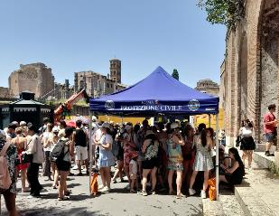
A. Assistenza ed informazione alla popolazione per i “Grandi Eventi Giubilari”
ATTIVITA’ IN SINTESI
Assistenza ed informazione alla popolazione:
- impegno maggiore negli eventi rosso e arancione;
- impegno minore negli eventi gialli e verdi;
- possibilità anche di notte;
- squadre da 4 volontari con veicolo al seguito per ogni squadra.
Chi può partecipare e Requisiti minimi
Tutte le OO.d.V. della Citta Metropolitana;
Disponibilità di un veicolo e una squadra operativa di minimo 4 volontari operativi.
Cosa viene valutato
Il numero di squadre che si mettono a disposizione.
Numero di OO.d.V da selezionare
Non determinato.

Slide 7
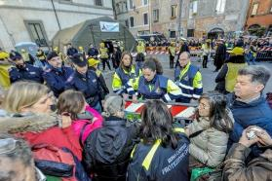
B. Presidio (per assistenza alla popolazione) delle Basiliche secondarie in occasione di Eventi Giubilari
ATTIVITA’ IN SINTESI
Presidio e assistenza alla popolazione, con estensione alle attività di previsione e prevenzione dei rischi, cultura di protezione civile, monitoraggio del territorio, videosorveglianza, altro utile, alle Basiliche:
San Giovanni in Laterano
Santa Maria Maggiore
San Paolo fuori le Mura
In tutte o parte delle date degli eventi Giubilari o fuori dalle date degli eventi programmati
(in alcuni casi necessita di bozza DPIA)
Chi può partecipare e Requisiti minimi
Tutte le OO.d.V. della Citta Metropolitana;
Disponibilità di un veicolo e una squadra operativa di minimo 2 volontari;
Cosa viene valutato
Il PROGETTO;
Il minimo numero di volontari per la squadra negli eventi ;
Dotazione delle attrezzature di videosorveglianza disponibili o da acquisire.
Numero di OO.d.V da selezionare
Una per ciascuna Basilica.
(più di una se le date lo consentono)

Slide 8
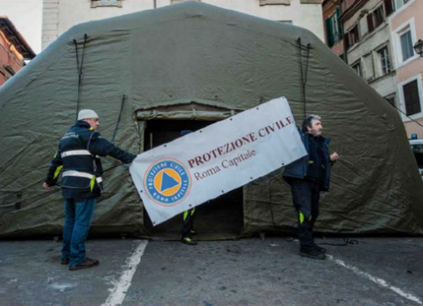
C. Presidio e Gestione di Strutture destinate all’accoglienza di pellegrini, volontari e cittadini romani da alloggiare temporaneamente (con oneri di allestimenti rimborsabili).
ATTIVITA’ IN SINTESI
Presidio e gestione dell’accoglienza diurna e notturna in spazi propri o messi a disposizione da Roma Capitale:
- ai pellegrini che ne abbiano necessità per sopravvenute esigenze organizzative;
- agli operatori volontari di Protezione Civile che ne abbiano necessità per sopravvenute esigenze organizzative;
- ai cittadini romani in caso di emergenza.
Cinque ambiti per l’accoglienza:
C1 - Gestione spazi all’interno di stazioni ferroviarie
C2 – Gestione dello spazio esterno di Via Bonaventura Cerretti
C3 – Gestione dello spazio della propria sede
C4 – Gestione dello spazio della sede di Roma Capitale date in presidio alle OOdV
C5 - Gestione di struttura campale

Slide 9
C. Presidio e Gestione di Strutture destinate all’accoglienza di pellegrini, volontari e cittadini romani da alloggiare temporaneamente (con oneri di allestimenti rimborsabili).
C1 - ATTIVITA’ IN SINTESI
Gestione spazi all’interno di stazioni ferroviarie
- si presume due spazi tra 75 e 300 mq;
- Informazione alla popolazione;
- accoglienza di n.TOT persone giorno e notte e distribuzione pasti;
- durante gli eventi Giubilari e in caso di necessità o emergenza;
- Attivazione, entro 60 minuti, per le necessità di attività di accoglienza;
Chi può partecipare e Requisiti minimi
Tutte le OO.d.V. della Citta Metropolitana;
Impegno formale (preventivo) all’acquisizione delle attrezzature/beni necessari allo svolgimento dell’attività.
Cosa viene valutato
Il PROGETTO;
Il minimo numero di volontari per la squadra negli eventi;
Dotazione delle attrezzature disponibili o da acquisire.
Numero di OO.d.V da selezionare
Una per struttura.

Slide 10
C. Presidio e Gestione di Strutture destinate all’accoglienza di pellegrini, volontari e cittadini romani da alloggiare temporaneamente (con oneri di allestimenti rimborsabili).
C2 - ATTIVITA’ IN SINTESI
Gestione dello spazio esterno di Via Bonaventura Cerretti
- Informazione alla popolazione;
- due tende per accoglienza di n.10 persone giorno e notte e distribuzione pasti;
- durante gli eventi Giubilari e in caso di necessità o emergenza in particolare da aprile a settembre 2025;
- Attivazione, entro 60 minuti, per le necessità di attività di accoglienza.
(l'area sarà attrezzata con bagni chimici a cura di Roma Capitale)
Chi può partecipare e Requisiti minimi
Tutte le OO.d.V. della Citta Metropolitana;
Impegno formale (preventivo) all’acquisizione delle attrezzature/beni necessari allo svolgimento dell’attività.
Cosa viene valutato
Il PROGETTO;
Il minimo numero di volontari per la squadra negli eventi;
Dotazione delle attrezzature disponibili o da acquisire;
Numero di OO.d.V da selezionare
Una per struttura.

Slide 11
C. Presidio e Gestione di Strutture destinate all’accoglienza di pellegrini, volontari e cittadini romani da alloggiare temporaneamente (con oneri di allestimenti rimborsabili).
C3 - ATTIVITA’ IN SINTESI
Gestione dello spazio della propria sede
- Informazione alla popolazione
- accoglienza di n.TOT persone giorno e notte e distribuzione pasti
- possibilità di piccoli interventi di manutenzioni sede
- durante gli eventi Giubilari e in caso di necessità o emergenza
- Attivazione, entro 60 minuti, per le necessità di attività di accoglienza.
Chi può partecipare e Requisiti minimi
Le OO.d.V. che anno sede nel territorio di Roma e che hanno stipulato con la Protezione Civile di Roma Capitale almeno n. due Convenzioni per attività operative di protezione civile, negli ultimi 4 anni; Impegno formale (preventivo) all’acquisizione delle attrezzature/beni necessari allo svolgimento dell’attività.
Cosa viene valutato
Il PROGETTO;
Il minimo numero di volontari per la squadra negli eventi;
Dotazione delle attrezzature disponibili o da acquisire;
Numero di OO.d.V da selezionare
Una per struttura.

Slide 12
C. Presidio e Gestione di Strutture destinate all’accoglienza di pellegrini, volontari e cittadini romani da alloggiare temporaneamente (con oneri di allestimenti rimborsabili).
C4 - ATTIVITA’ IN SINTESI
Gestione dello spazio della sede di Roma Capitale date in presidio alle OOdV
- Informazione alla popolazione;
- accoglienza fino a n.200 persone giorno e notte e distribuzione pasti;
- possibilità di adeguamento/manutenzione sede;
- durante gli eventi Giubilari e in caso di necessità o emergenza;
- Attivazione, entro 60 minuti, per le necessità di attività di accoglienza.
(sottoscrizione disciplinare in caso di progetti congiunti).
Chi può partecipare e Requisiti minimi
Le OO.d.V. che hanno affidate in presidio locali di Roma Capitale e che hanno stipulato con la Protezione Civile di Roma Capitale almeno n. due Convenzioni per attività operative di protezione civile, negli ultimi 4 anni (tale requisito non è richiesto per le OO.d.VV. mandanti nei confronti di capofila)
Cosa viene valutato
Il PROGETTO;
Il minimo numero di volontari per la squadra negli eventi;
Dotazione delle attrezzature disponibili o da acquisire;
Numero di OO.d.V da selezionare
Una progetto per struttura.

Slide 13
C. Presidio e Gestione di Strutture destinate all’accoglienza di pellegrini, volontari e cittadini romani da alloggiare temporaneamente (con oneri di allestimenti rimborsabili).
C5 - ATTIVITA’ IN SINTESI
Gestione di struttura campale con capienza tra 200 e 2000 persone
- Disponibilità di almeno 200 brandine e relativi effetti letterecci;
- Mezzi per il trasporto per circa 40 persone alla volta;
- Eventuale allestimento entro 6 ore di cucina da campo per somministrazione almeno della colazione;
- durante gli eventi Giubilari e in caso di necessità o emergenza
- Attivazione, entro 60 minuti, per le necessità di attività di accoglienza.
(Sottoscrizione congiunta della proposta in caso di progetto proposto da più OO.d.V. insieme con capofila)
Cosa viene valutato
Il PROGETTO;
Il minimo numero di volontari per la squadra negli eventi;
Dotazione delle attrezzature disponibili o da acquisire;
Chi può partecipare e Requisiti minimi
Tutte le OO.d.V. della Citta Metropolitana;
Impegno formale (preventivo) all’acquisizione delle attrezzature/beni necessari allo svolgimento dell’attività;
Disponibilità di almeno 200 brandine e relativi effetti letterecci;
Mezzi per il trasporto per circa 40 persone alla volta;
(Eventuale cucina da campo)
Numero di OO.d.V da selezionare
Un progetto per struttura.

Slide 14
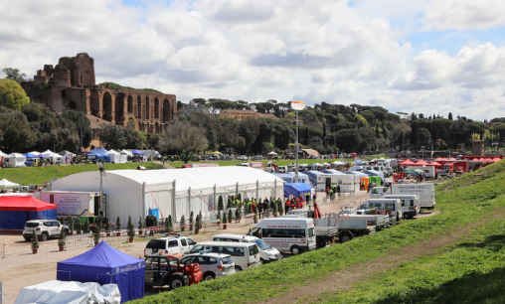
D. Supporto Logistico al Dipartimento Protezione Civile di Roma Capitale per le attività di trasporto montaggio e eventuale stoccaggio di strutture mobili e attrezzature per la Sala operativa Roma Giubileo
ATTIVITA’ IN SINTESI
Supporto logistico, di movimentazione e stoccaggio di materiali e mezzi a disposizione della sala operativa Roma Giubileo.
- allestimento campo operativo parco di Centocelle;
- allestimento campo operativo stadio del nuoto e palazzo dello sport di Tor Vergata;
- cura e manutenzione dei campi operativi;
- durante gli eventi Giubilari in particolare quelli di tipo arancio e rosso, e in caso di necessità o emergenza.
Chi può partecipare e Requisiti minimi
Le OO.d.V. in convenzione con Roma Capitale fino al 28/02/2025;
Iscrizione alle tre specializzazioni di Logistica d'emergenza della Regione;
Disponibilità di magazzino di 900mq;
(in caso di mancata partecipazione, si farà ricognizione tra le OO.d.V. non in convenzione con Roma Capitale ma che hanno risposto al presente avviso)
Cosa viene valutato
Il PROGETTO;
Il minimo numero di volontari per la squadra negli eventi;
Dotazione delle attrezzature disponibili o da acquisire.
Numero di OO.d.V da selezionare
Una.

Slide 15
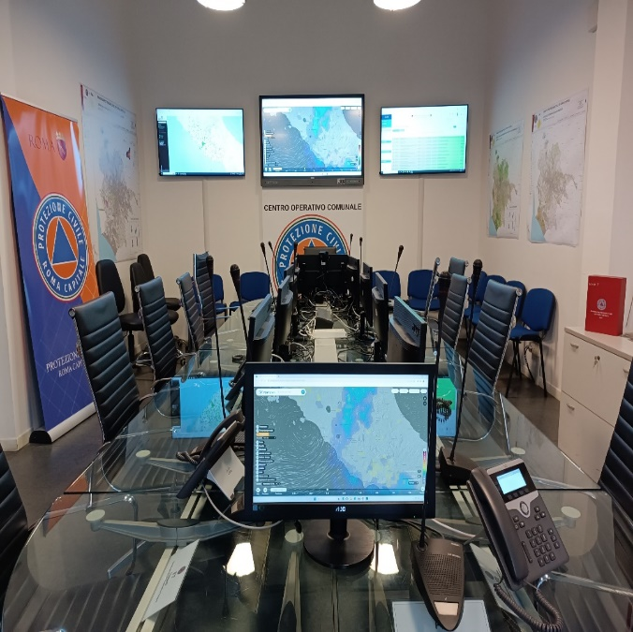
E. Supporto con risorse umane per l’implementazione delle attività di comunicazione radio e presidio “sala operativa protezione civile Roma Giubileo”
ATTIVITA’ IN SINTESI
Supporto di persone alle attività dell'Ufficio
- continuità amministrativa;
- comunicazione;
- radiocomunicazione.
(fino a 4 candidature per attività)
Chi può partecipare e Requisiti minimi
Le OO.d.V. in convenzione con Roma Capitale fino al 28/02/2025
(in caso di mancata partecipazione, si farà ricognizione tra le OO.d.V. non in convenzione con Roma Capitale ma che hanno risposto al presente avviso)
Cosa viene valutato
I curriculum dei volontari.
Numero di OO.d.V da selezionare
Non determinato.

Slide 16
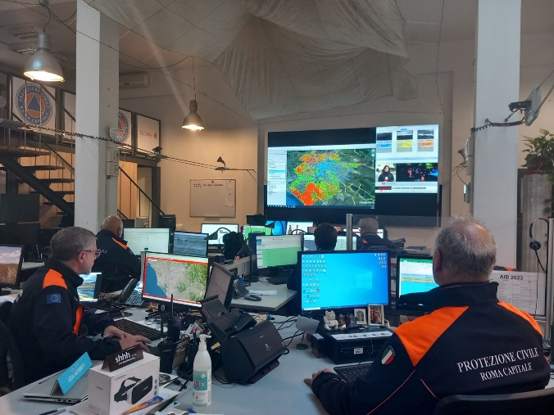
F. Concorso specialistico con progetti speciali per le comunicazioni audio video ed altri potenziamenti funzionali del sistema capitolino in occasione del Giubileo
ATTIVITA’ IN SINTESI
Progetti speciali di ausilio:
- raffrescatori per il caldo;
- attività di previsione e prevenzione dei rischi, monitoraggio del territorio, attività di informazione e comunicazioni con supporti audio/video;
- possibilità di trasmissione alla sede della Protezione Civile di Roma Capitale;
(in alcuni casi necessita di bozza DPIA)
- altre attività utili all'accoglienza.
Chi può partecipare e Requisiti minimi
Le OO.d.V. che hanno stipulato con la Protezione Civile di Roma Capitale almeno n. due Convenzioni per attività operative di protezione civile, negli ultimi 4 anni.
Cosa viene valutato
Il PROGETTO.
Numero di OO.d.V da selezionare
Non determinato.

Slide 17
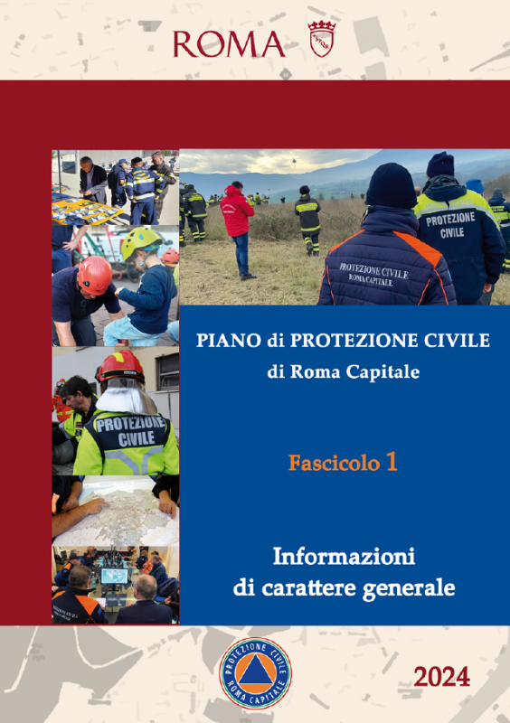
G. Azione formativa e comunicativa per l'addestramento dei volontari del sistema nazionale, regionale e capitolino, alle azioni giubilari, in favore dei pellegrini
ATTIVITA’ IN SINTESI
Formazione a distanza/registrata per:
- il grande evento;
- Roma e il Giubileo;
- l'accoglienza;
- comunicazione in lingua straniera;
- pillole formative per i 4 argomenti di durata tra 5 e 15 minuti per un Totale di 4 ore max;
- per omogeneità e identità visiva uniforme, impiego di materiale rilasciato da Roma Capitale;
- due cicli da 6 ore di lezioni in presenza durante l'anno giubilare;
- supporto all'attività informativa e di comunicazione di Roma Capitale.
(rilascio liberatoria per l'utilizzo del materiale da parte di Roma Capitale)
Cosa viene valutato
Il PROGETTO;
I curriculum dei volontari formatori;
Pregresse attività di formazione per la Colonna Mobile degli Enti Locali.
Chi può partecipare e Requisiti minimi
Le OO.d.V. in convenzione con Roma Capitale fino al 28/02/2025.
Numero di OO.d.V da selezionare
N. 4 - OO.d.V.

Slide 18
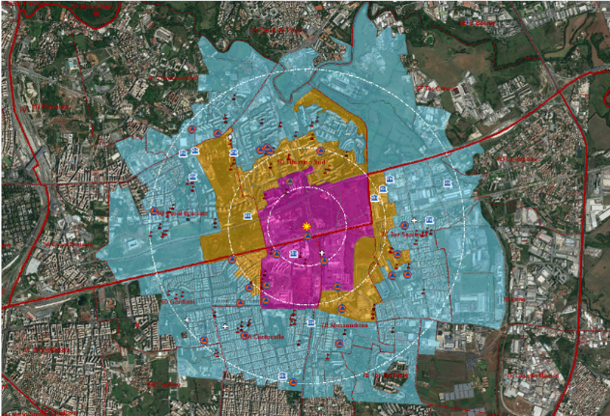
H. Progetto di comunicazione documentaria dell'esperienza Giubilare 2025.
ATTIVITA’ IN SINTESI
Documentazione degli eventi e dell'esperienza Giubilare per finalità utili alla futura pianificazione nonché per attività di informazione e formazione.
(rilascio liberatoria per l'utilizzo del materiale da parte di Roma Capitale)
Chi può partecipare e Requisiti minimi
Le OO.d.V. che hanno stipulato con la Protezione Civile di Roma Capitale almeno n. due Convenzioni per attività operative di protezione civile, negli ultimi 4 anni.
Avere volontario con curriculum da professionista nel settore riprese/documentario.
Cosa viene valutato
Il PROGETTO;
Il curriculum del volontario.
Numero di OO.d.V da selezionare
N. 1 - O.d.V.

Slide 19
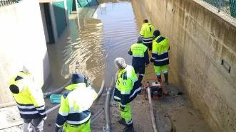
I. Concorso al Sistema di Protezione Civile di Roma Capitale
(I1 – I2)
I1 - ATTIVITA’ IN SINTESI
Concorso al Sistema di Protezione Civile di Roma Capitale.
Essere disponibili ad attivazioni per le proprie specializzazioni (verificabili sulla piattaforma Websor/MGO) con possibilità di usare il budget assegnato dalle altre lettere per il potenziamento di queste attività.
Chi può partecipare e Requisiti minimi
Le OO.d.V. che hanno stipulato con la Protezione Civile di Roma Capitale almeno n. due Convenzioni per attività operative di protezione civile, negli ultimi 4 anni.
Cosa viene valutato
Non assegna punteggio, non assegna budget, ma la possibilità di rendicontare attrezzature utili ad incrementare le potenzialità della O.d.V.
Numero di OO.d.V da selezionare
Non determinato.

Slide 20
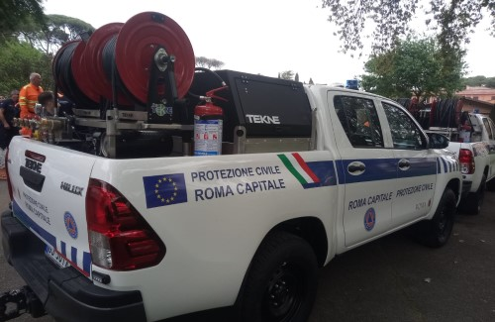
I. Concorso al Sistema di Protezione Civile di Roma Capitale
(I1 – I2)
I2 - ATTIVITA’ IN SINTESI
Concorso al Sistema di Protezione Civile di Roma Capitale
con l’assegnazione di
- 4 pick-up antincendio (I2.1)
(richiede 2 volontari formati antincendio)
- 1 mezzo speciale Graelion (I2.2)
(richiede 1 volontari formato antincendio e un autista con pat.C)
- periodo da aprile a ottobre 2025
- per il periodo campagna AIB 2025 (15/06/2025-30/09/2025) attività con orario 8-20, 7gg su 7, con possibilità di orario notturno;
- possibilità di chiamata fuori periodo campagna AIB;
- per il mezzo speciale Graelion, possibilità di essere affiancato da botte di almeno lt.1000
Cosa viene valutato
Numero Volontari formati antincendio;
Ricovero veicolo in area recintata coperta/scoperta;
Disponibilità orario notturno
Solo per il mezzo speciale Graelion:
Numero di volontari con patente C;
Disponibilità di mezzo con cisterna di almeno lt.10.000.
Chi può partecipare e Requisiti minimi
Le OO.d.V. in convenzione con Roma Capitale fino al 28/02/2025.
- almeno n. 4 volontari formati antincendio;
- per il mezzo speciale almeno 3 volontari con pat. C;
- ricovero veicolo in area recintata.
Numero di OO.d.V da selezionare
N.4 + 1 – OO.d.V.

Slide 21
GRAZIE PER L’ATTENZIONE
Roma Capitale - Dipartimento Protezione Civile
Piazza di Porta Metronia, 2 - 00183 Roma
www.comune.roma.it
protezionecivile@comune.roma.it

